Slide 1

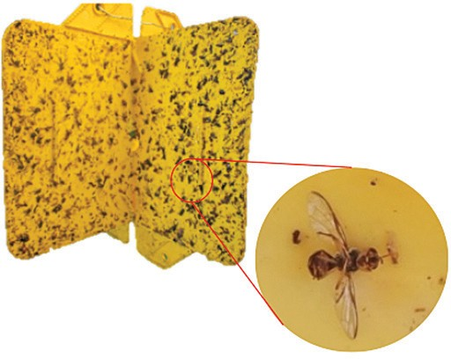
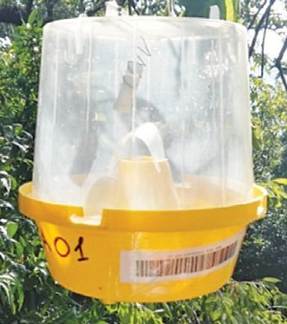
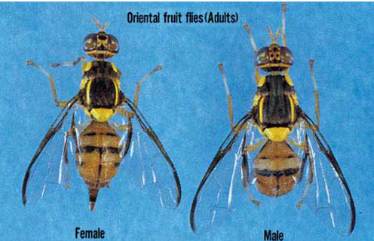
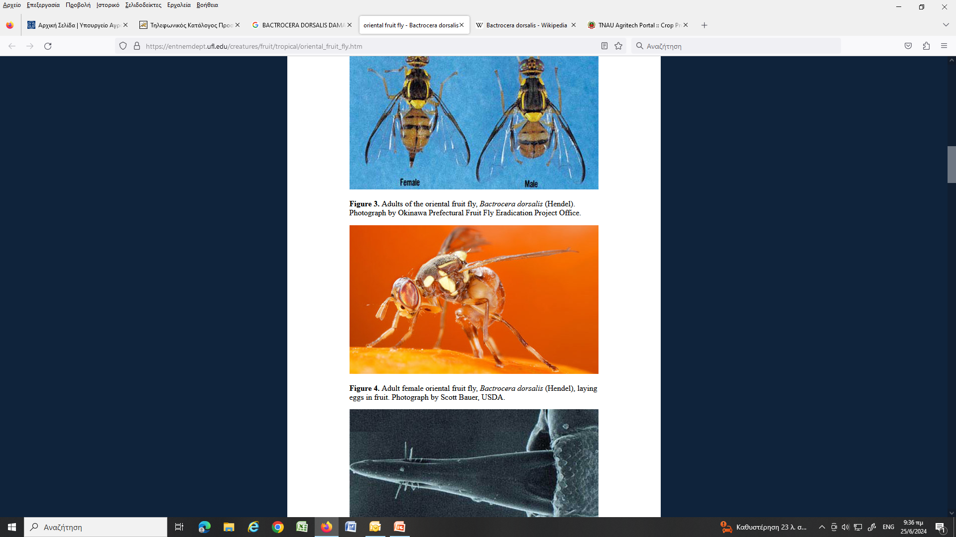
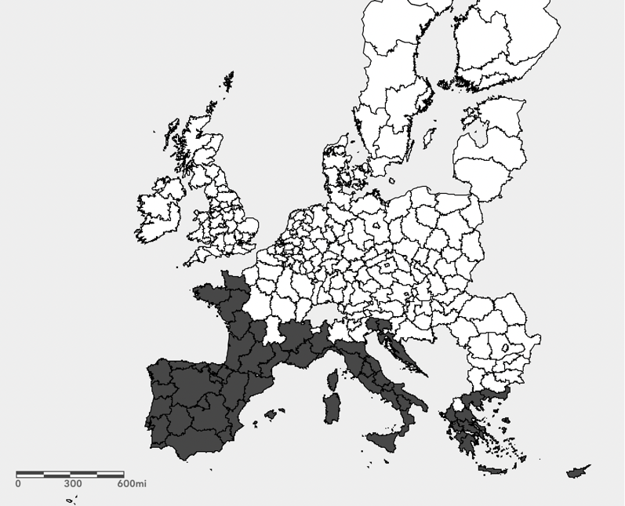
Ποιές μπορεί να είναι οι συνέπειες;
Τρόπος παρακολούθησης:
Τo Bactrocera dorsalis έχει την ικανότητα να εξαπλώνεται γρήγορα λόγω της εξαιρετικής προσαρμογής του (υψηλή αναπαραγωγή, σύντομος κύκλος ζωής, μεγάλος αριθμός γενεών ανά έτος, ταχεία ικανότητα διασποράς) και της δυνατότητας εκμετάλλευσης ενός ευρέος φάσματος ξενιστών.
To Bactrocera dorsalis θα μπορούσε να προσαρμοστεί στο κλιματικό περιβάλλον της χώρας μας προκαλώντας σημαντικές ζημιές.
Οι περισσότεροι από τους ξενιστές του Bactrocera dorsalis είναι φρούτα καλλιεργειών υψηλού εισοδήματος (Εσπεριδοειδή, Πυρηνόκαρπα, Κηπευτικά).
Επιπλέον, η τυχόν διασπορά αυτού του ιδιαίτερα επικίνδυνου είδους μπορεί να θέσει σε κίνδυνο τις εξαγωγές φρούτων της χώρας μας στις διεθνείς αγορές.
Για την παρακολούθησή του συνιστάται η χρήση παγίδων με ειδικό ελκυστικό για τα αρσενικά (μεθυλ - ευγενόλη). Όπως και άλλες μύγες φρούτων, τα ενήλικα έλκονται μέτρια από χρωμοτροπικές παγίδες κίτρινου χρώματος σε συνδυασμό με τροφικά ελκυστικά που εκλύουν αμμωνία.
ΕΛΛΗΝΙΚΗ ΔΗΜΟΚΡΑΤΙΑ
ΥΠΟΥΡΓΕΙΟ ΑΓΡΟΤΙΚΗΣ ΑΝΑΠΤΥΞΗΣ
ΚΑΙ ΤΡΟΦΙΜΩΝ
Επιβλαβής Οργανισμός Καραντίνας
Κοινή κίτρινη παγίδα για παρακολούθηση και μαζική σύλληψη
Παγίδα McPhail
(πηγή: INRC/IPSP)
Ακμαία του Bactrocera dorsalis (πηγή: UF/IFAS)
Εναπόθεση Αβγών από θηλυκό ακμαίο του Bactrocera dorsalis (πηγή: UF/IFAS)
Ανατολική μύγα των Φρούτων
(Oriental fruit fly)
Επικοινωνήστε μαζί μας
Σε περιπτώσεις υπόπτων συμπτωμάτων επικοινωνείτε με τα τμήματα Ποιοτικού και Φυτοϋγειονομικού Ελέγχου των Δ/νσεων Αγροτικής Οικονομίας και Κτηνιατρικής των Περιφερειακών Ενοτήτων της Χώρας καθώς και με το τμήμα Φυτοϋγειονομικού Ελέγχου της Διεύθυνσης Προστασίας Φυτικής Παραγωγής του ΥπΑΑΤ (Email: planthealth@ minagric.gr)
Περιοχές της Ε.Ε με ευνοϊκές συνθήκες για πιθανή εγκατάσταση του Bactrocera dorsalis στην Ευρωπαϊκή Ήπειρο (πηγή: EFSA)

Slide 2
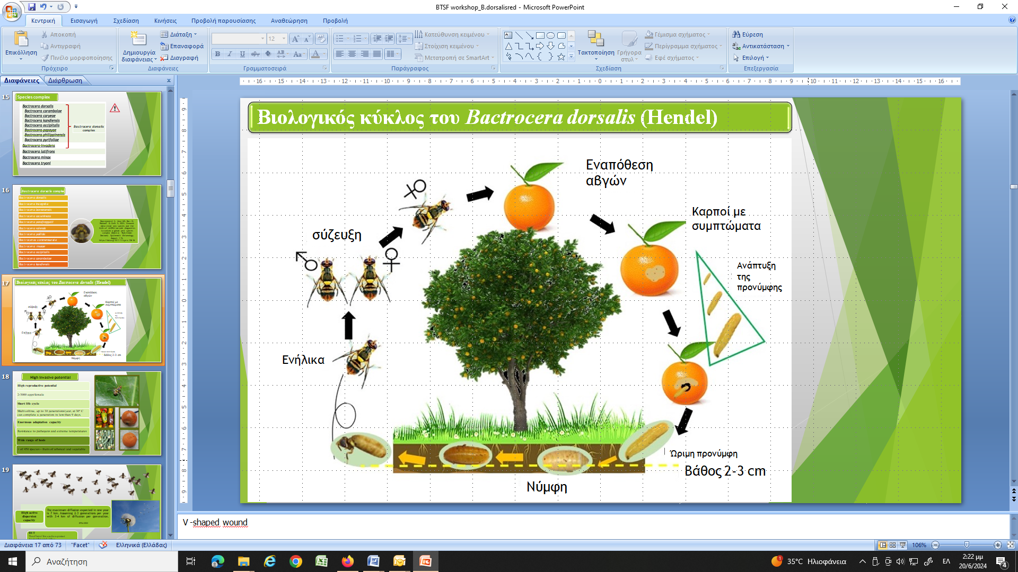
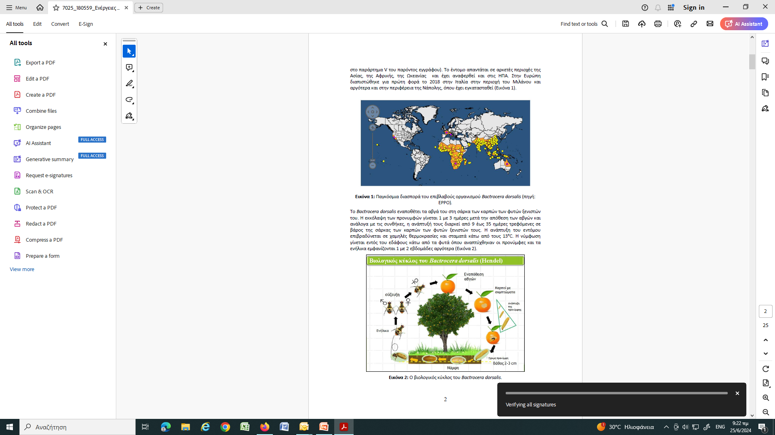
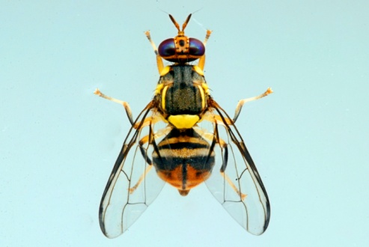
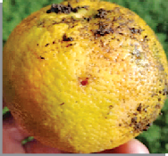
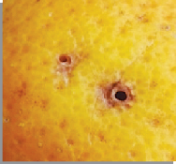
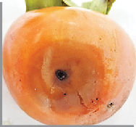
Βασικές πληροφορίες:
Ξενιστές και ζημιές:
Βιολογικός κύκλος
Το Bactrocera dorsalis είναι ένα πολυφάγο έντομο, που μπορεί να έχει και μέχρι 10 γενιές το χρόνο. Τα ενήλικα είναι παρόντα όλο το χρόνο εκτός από τους πιο κρύους μήνες. Διαχειμάζει ως νύμφη στο έδαφος.
Η ζημιά που προκαλεί στους καρπούς προκαλείται από νύγματα ωοτοκίας και την τροφική δραστηριότητα των προνυμφών.
Τα συμπτώματα από την προσβολή από τo συγκεκριμένο έντομο είναι παρόμοια με εκείνα που προκαλεί το κοινό για τη χώρας μας είδος της οικογένειας των Tephritidae, η Μύγα της Μεσογείου (Ceratitis capitata).
Στους προσβεβλημένους καρπούς διακρίνονται αρχικά οι μεταχρωματισμοί γύρω από τις οπές ωοτοκίας και κατόπιν τα φρούτα μπορεί να εμφανίσουν σήψη ή ευδιάκριτες οπές που δημιουργούνται κατά την έξοδο των προνυμφών.
Σε πολλές περιπτώσεις σε φρούτα με υψηλή περιεκτικότητα σε σάκχαρα, όπως τα ροδάκινα, έχουμε την εκροή σακχάρων που στερεοποιούνται δίπλα την περιοχή του νύγματος ωοτοκίας.
Οι ώριμες προνύμφες εγκαταλείπουν τους προσκολλημένους καρπούς για να νυμφωθούν στο έδαφος. Έχουν αναφερθεί περισσότερα από 300 είδη ξενιστών, πολλά από τα οποία παρουσιάζουν υψηλό γεωργικό ενδιαφέρον.
Το Bactrocera dorsalis, η μύγα της Ανατολής (oriental fruit fly), είναι ένα πολυφάγο είδος ασιατικής προέλευσης. Το είδος είναι ευρέως διαδεδομένο σε περισσότερες από 65 χώρες στην Ασία, την Αφρική και τα νησιά του Ειρηνικού. Στην Ευρώπη αναφέρεται στη Γαλλία, την Αυστρία και την Ιταλία.
Οι κύριοι οδοί μετακίνησης και διασποράς του εντόμου είναι μέσω της μεταφοράς φρούτων, τόσο με το εμπόριο όσο και με απλούς ταξιδιώτες. Με αυτό τον τρόπο το έντομο μπορεί να μεταφερθεί σε πολύ μεγάλες αποστάσεις, ως αβγό ή προνύμφη εντός των φρούτων.
Θα μπορούσε, επίσης, στον τόπο προορισμού των προϊόντων να φτάσει και ως νύμφη ή ενήλικο σε περίπτωση που ο χρόνος μετακίνησης των προϊόντων είναι μεγάλος, οπότε το έντομο έχει την ευκαιρία να ολοκληρώσει την ανάπτυξή του κατά την διάρκεια του ταξιδιού. Το έντομο μπορεί να μετακινηθεί, επίσης, με την μορφή νύμφης εντός υποστρωμάτων ανάπτυξης φυτών. Μπορεί, επίσης, να εξαπλωθεί ενεργητικά μέσω της πτήσης των ενηλίκων.
(πηγή: INRC/IPSP)
Πως το αναγνωρίζω;
Το Bactrocera dorsalis μπορεί να συγχέεται με την κοινή μύγα της ελιάς Bactrocera oleae.
Είναι σημαντικό να ελέγξετε τους παρακάτω χαρακτήρες:
Κίτρινες λωρίδες (vitte) στα πλαϊνά του θώρακα
Κοιλιά με χαρακτηριστικό σημάδι Τ
(πηγή: INRC/IPSP)
Το Bactrocera dorsalis προσβάλλει κυρίως τους καρπούς της μηλιάς, ροδάκινου, δαμάσκηνου, βερίκοκου, λωτού, αχλαδιού, εσπεριδοειδών, αμπέλου και των περισσότερων λαχανικών (τομάτα, μελιτζάνα, κολοκυθάκια κ.λπ.)
Ενήλικο Bactrocera dorsalis (πηγή: ΙΑΕΑ)
Παγκόσμια διασπορά του επιβλαβούς οργανισμού Bactrocera dorsalis (πηγή: EPPO)
Διαστάσεις ενηλίκου
8 mm

